Slide 1
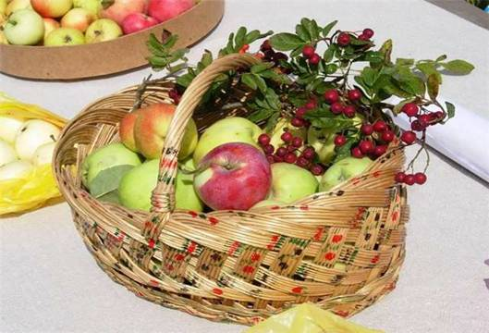
Презентация проекта
в средней группе на тему:
«Медовый и Яблочный спас »
Выполнили Королькова Н. А., Савчук Т. А. воспитатели
Саввино-Каринской СОШ, Д .О. Детский сад28

Slide 2
Актуальность проекта
Все больше детей интересуется культурой и жизнью разных народов. Нужно с ранних лет объяснять детям традиции и культуру разных стран.
Например в августе русский народ отмечает сразу три православных праздника, три Спаса: Медовый Спас, Яблочный Спас и Ореховый Спас.
Спас - Медовый, отмечается 14 августа. Издревле считали люди, что после этого дня пчёлы начинали приносить "неправильный" мёд, а потому спешили собрать последние подарки маленьких тружениц.
Этот мёд считался особенно целебным, в этот день принято дарить друг другу баночки с мёдом, печь медовые пряники. 19 августа Яблочный Спас это торжество нового урожая на земле!

Slide 3
Участники проекта
Воспитатели и воспитанники группы, родители воспитанников.
Тип проекта
Проект включает в себя исследовательскую, творческую, экспериментальную, информационную и познавательную деятельность.
По числу участников: групповой (дети средней группы).
По времени проведения: краткосрочный (август).
По характеру: в рамках ДОУ.

Slide 4
Цель проекта
Познакомить детей с православным праздником августа-Спасами, его обычаями и традициями.
Задачи
Обучающие: познакомить детей с русским народным праздником «Медовый спас» и «Яблочный спас», закрепить знания дошкольников о пчелах и яблоках, народных игр, расширить знания с помощью новых интересных фактов.
Развивающие: развивать любознательность, наблюдательность, внимание, мышление, умение анализировать, связную речь, воображение, крупную и мелкую моторику, ловкость, быстроту реакции, умение ориентироваться в пространстве.
Воспитательные: воспитывать гордость за своих предков, бережное отношение к насекомым, растениям коммуникативные отношения со сверстниками, аккуратность.

Slide 5
Этапы работы над Проектом:
1. Подготовительный
Подбор иллюстрированного материала, пособий, атрибутов по данной теме.
Подбор музыкального и литературного материала, народного фольклора (сказок, песен, частушек, пословиц, поговорок и т. п.)
Подбор материала для продуктивной деятельности
Подготовка наглядной информации для родителей.
Ответственные за выполнение: воспитатели.

Slide 6
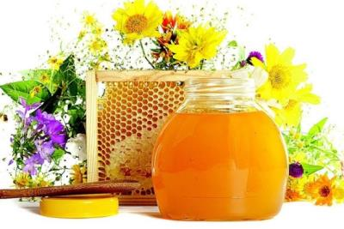
Беседа о православных праздниках «Яблочный, Медовый Спас», его приметах.
Разучивание стихотворения
Круглое, румянное, большое,
вкусное и очень наливное!
У пчёлок мохнатых
Так много работы.
Надо, чтобы мёдом
Наполнились соты Загадаю вам загадку
Вкусный он и очень сладкий
Быть здоровым помогает
Его пчелы собирают.
(мед)
2. Основной (познавательный)

Slide 7
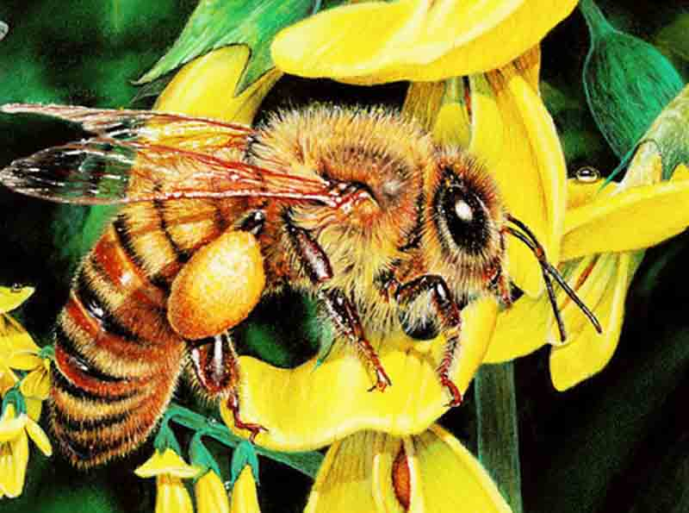
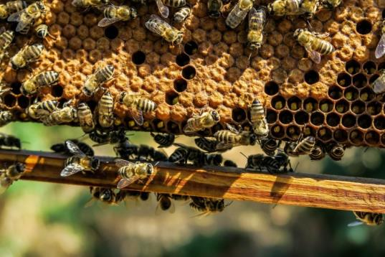
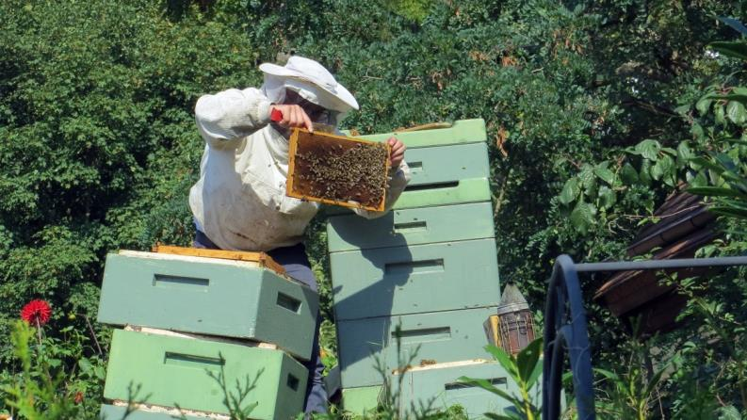
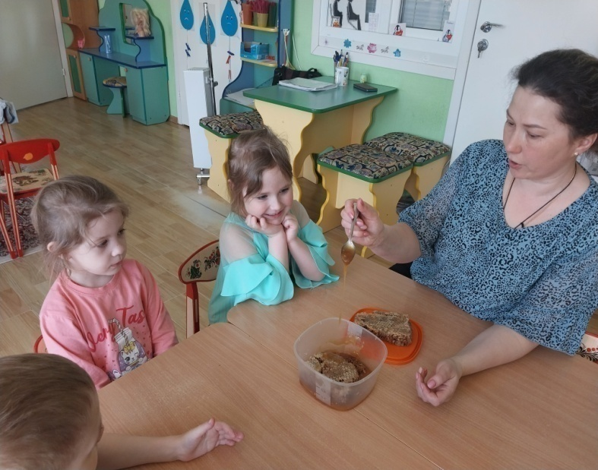
Рассматривание картинок,беседы " Пчела", "Улий", "Пчелинные соты".

Slide 8
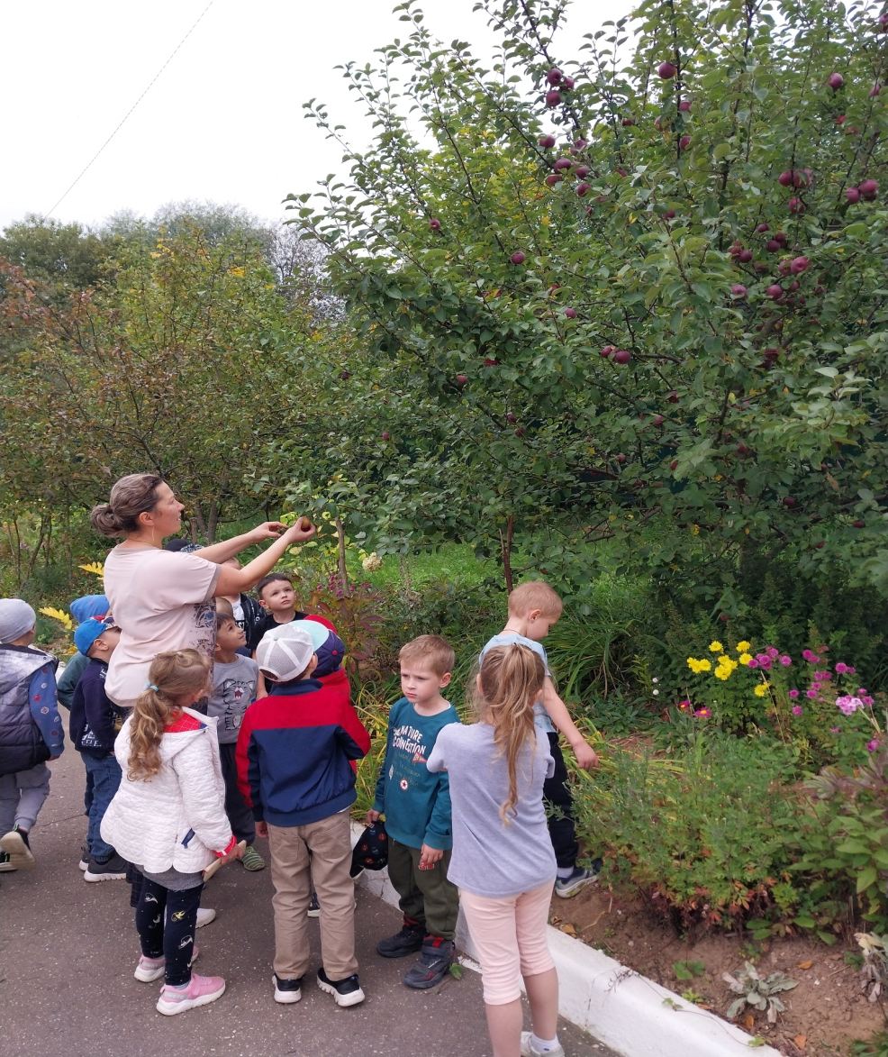
Экскурсия в фруктовый сад!
Урожай приносит сад: Яблоки и виноград. Освящают их кропленьем
В чудный день Преображенья. Угощаются плодами, Веселясь, и млад, и стар.
В воздухе в саду и храме
Яблочный разлит нектар

Slide 9
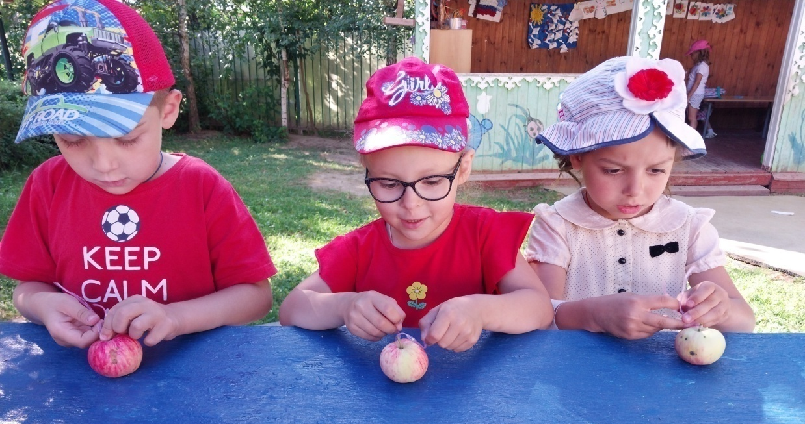
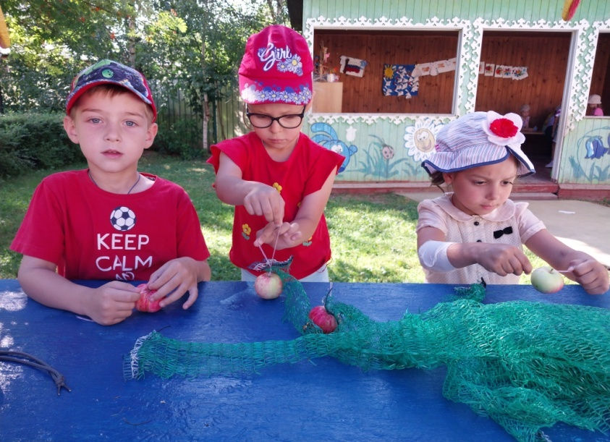
Маленькая яблонька у нас в саду! Мы украсим всем на диво, чтобы яблок подарила!

Slide 10
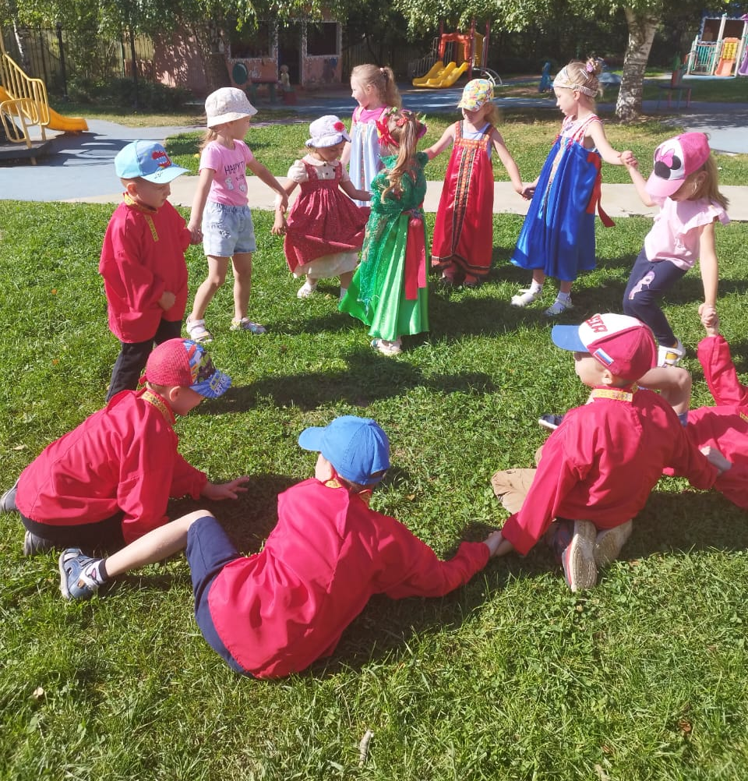
ХОРОВОД «МЫ В ЗЕЛЁНЫЕ ЛУГА ПОЙДЁМ»

Slide 11
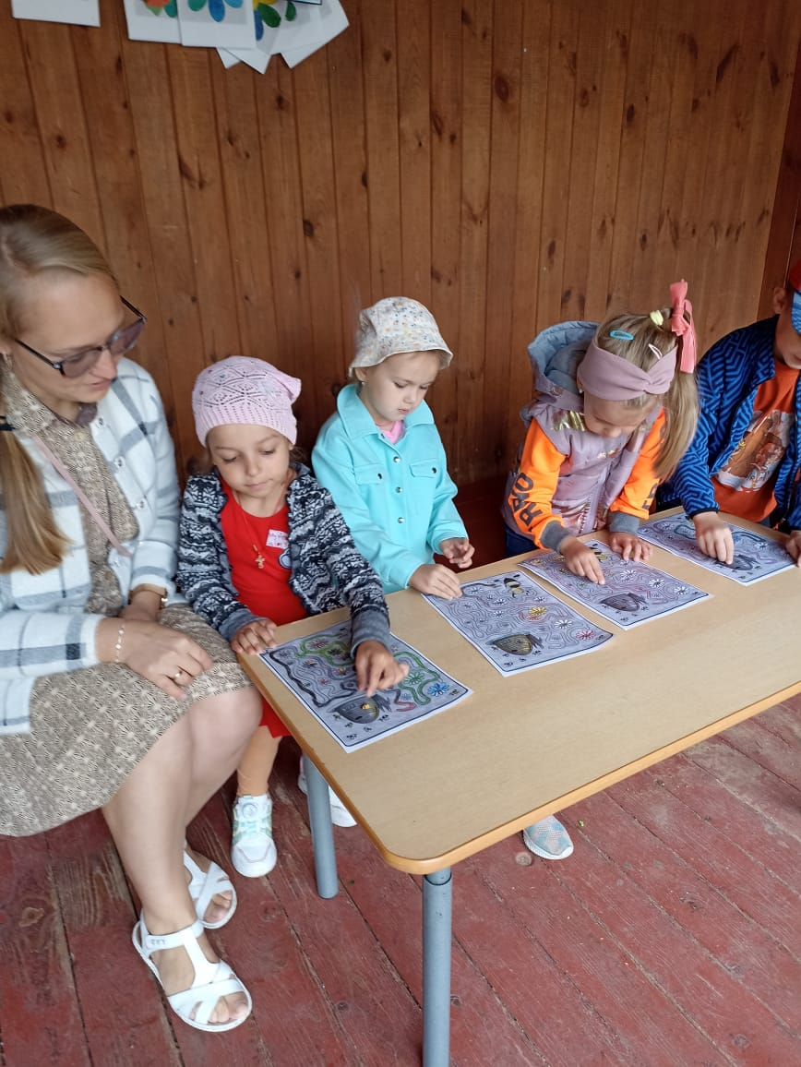
Дидактическая игра: «Домик для пчелы».

Slide 12
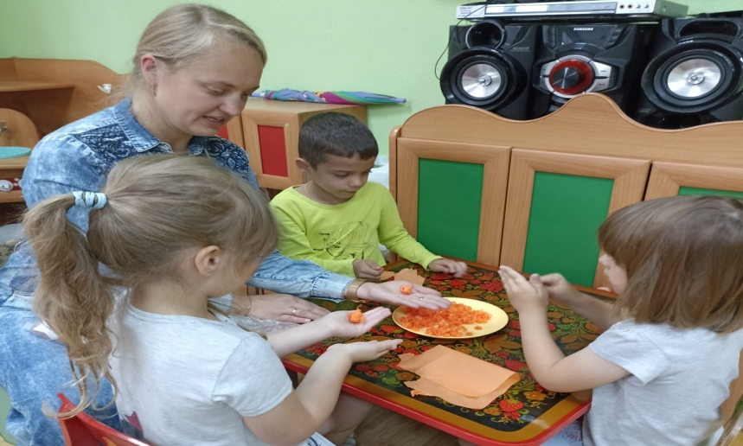
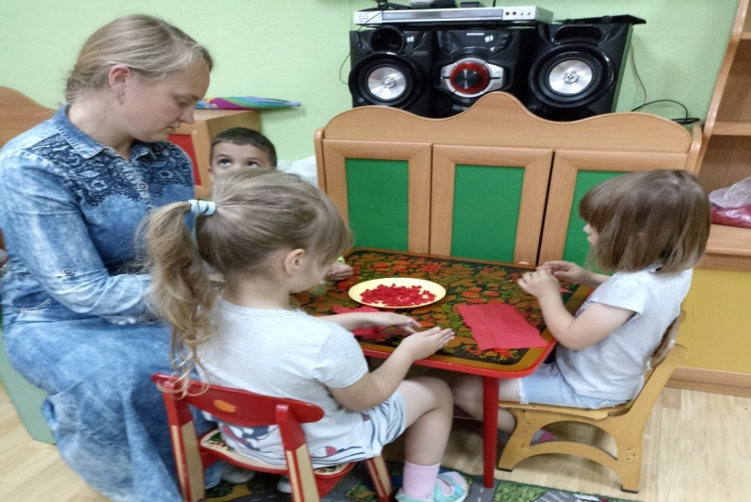
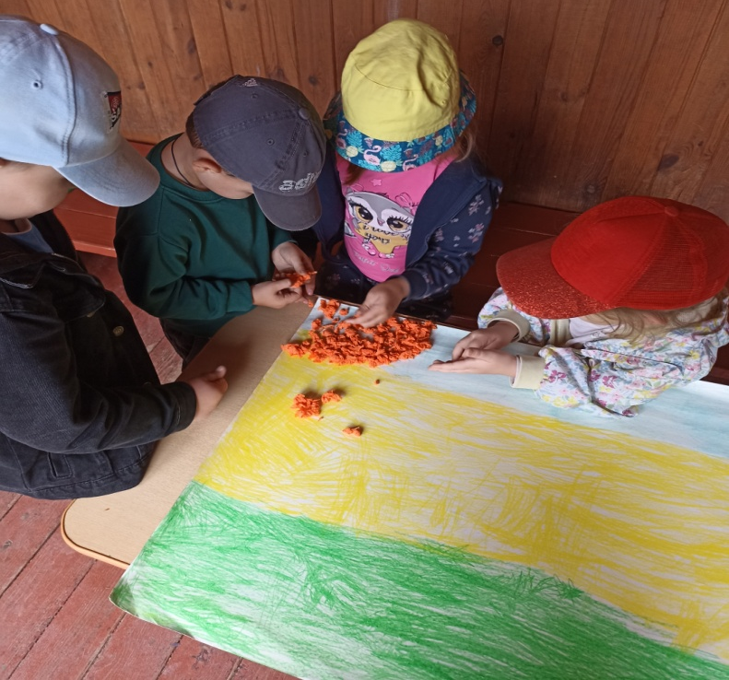
Художественно-эстетическая деятельность Аппликация: «Домик для пчелы».

Slide 13
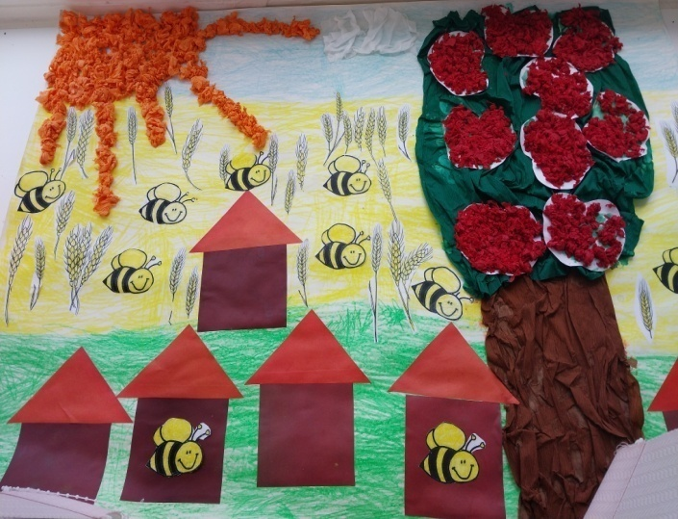
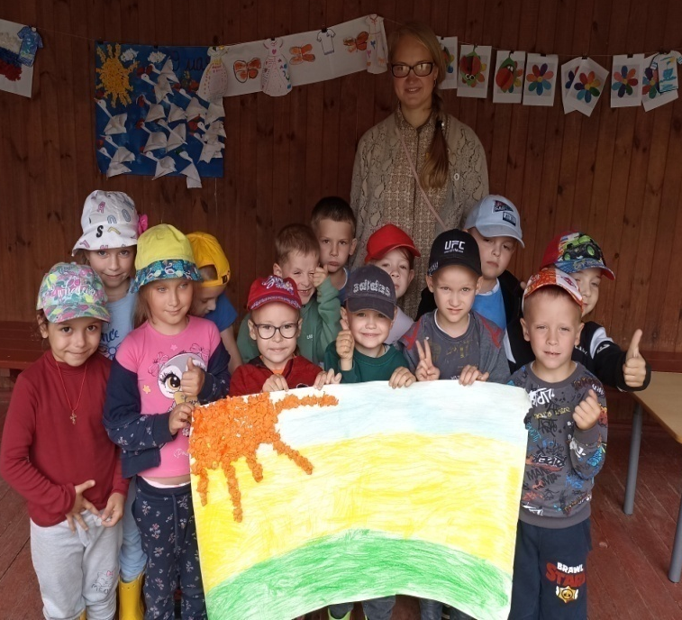

Slide 14
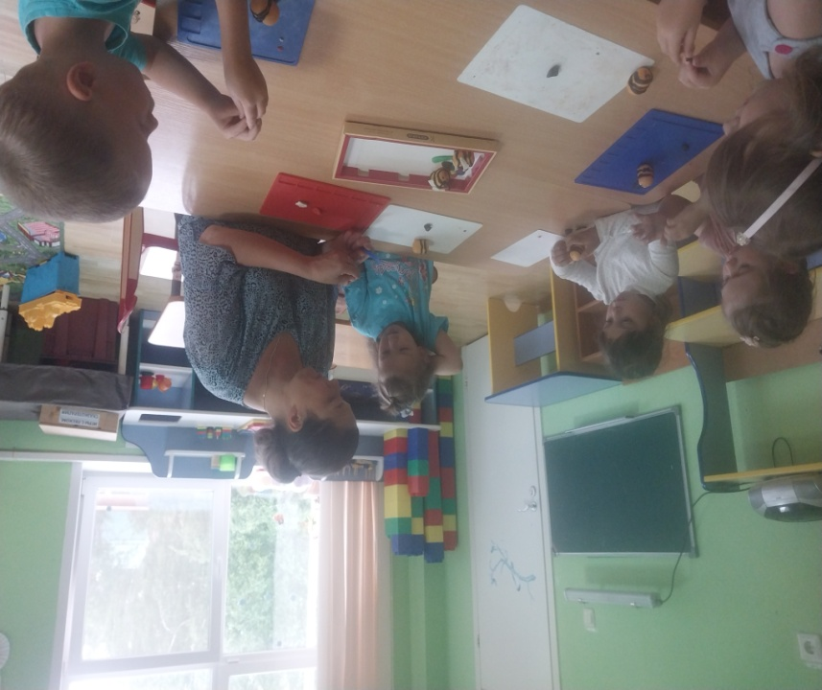
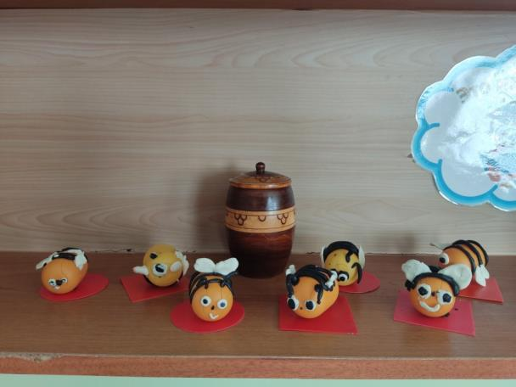
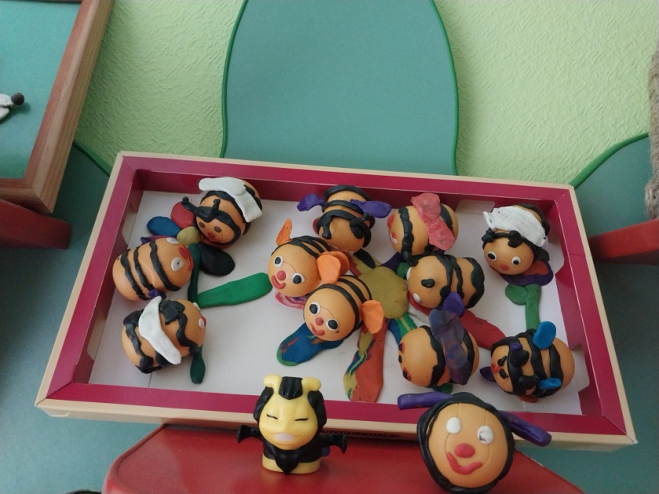
Художественно-эстетическая деятельность: Лепка «Пчела»

Slide 15
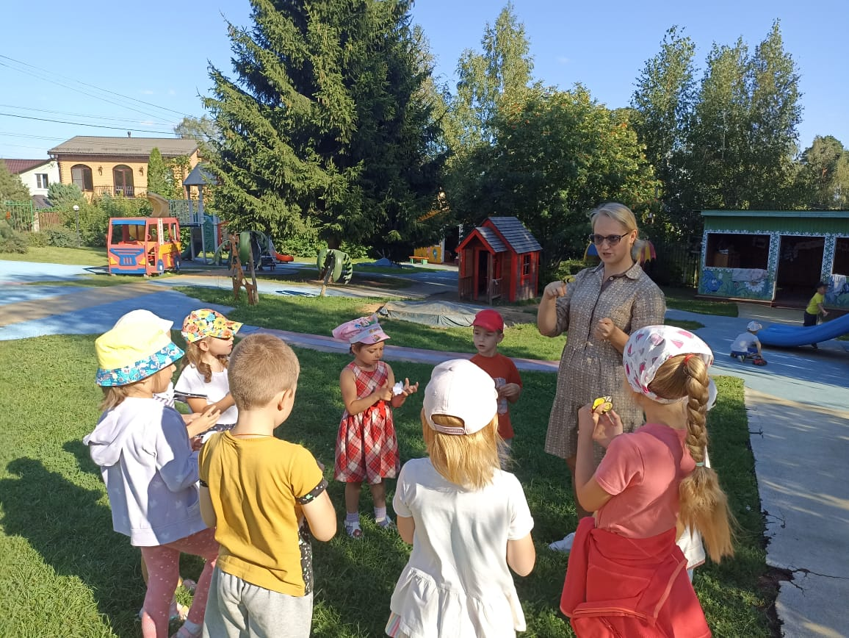
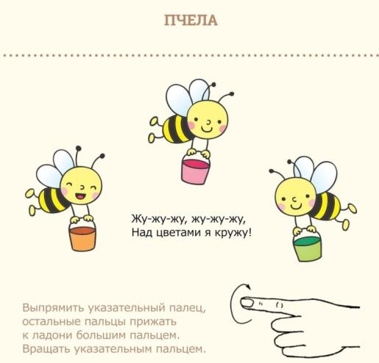
Пальчиковая игра: «Пчелка", "Вот она какая, пчелка озорная".

Slide 16
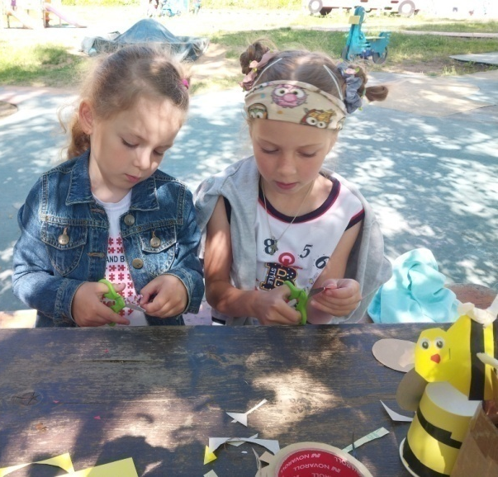
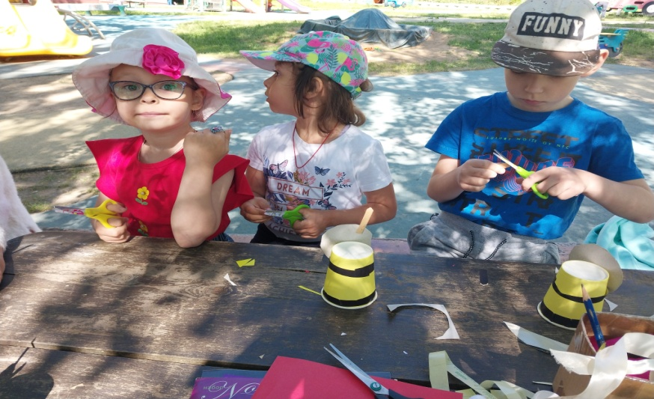
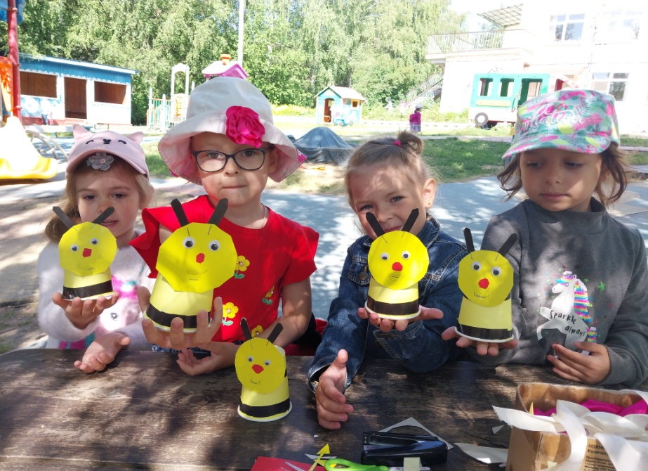
Продуктивная деятельность: Конструирование «Пчела»

Slide 17
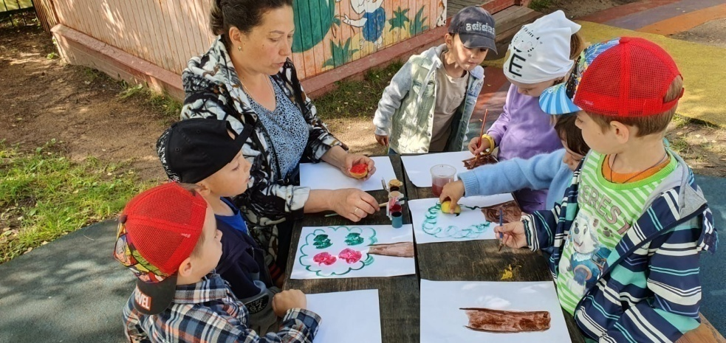
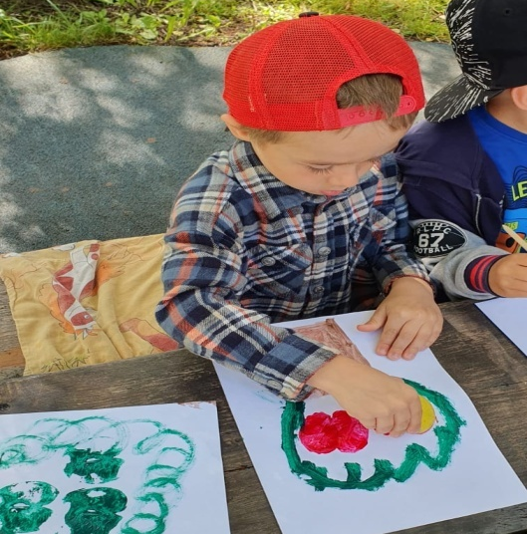
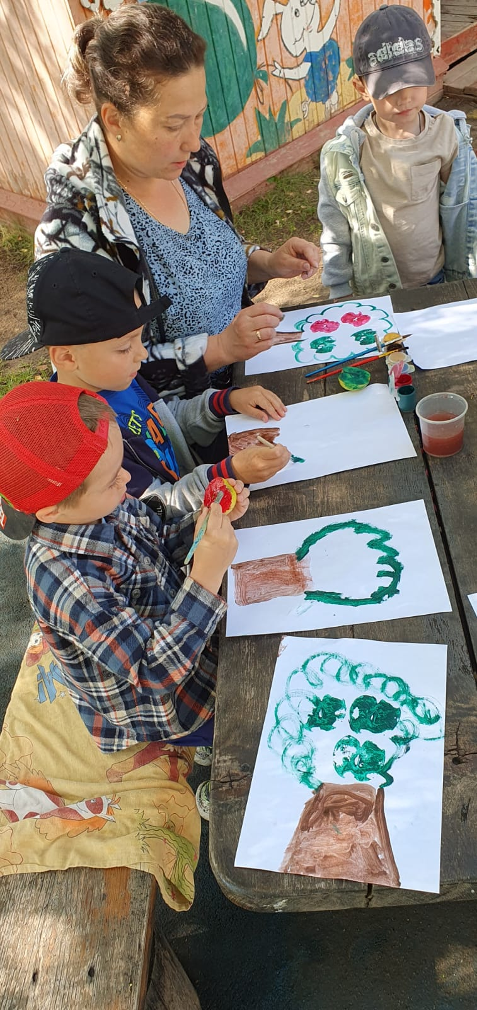
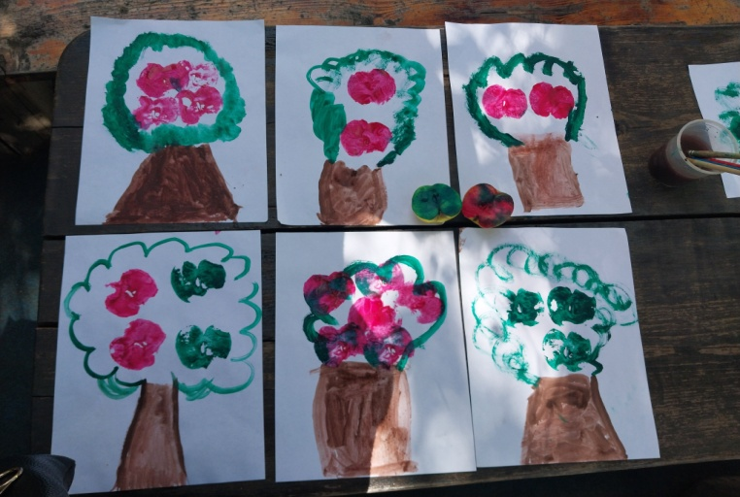
Художественно-эстетическая деятельность: рисование отпечатком «Яблоня»

Slide 18
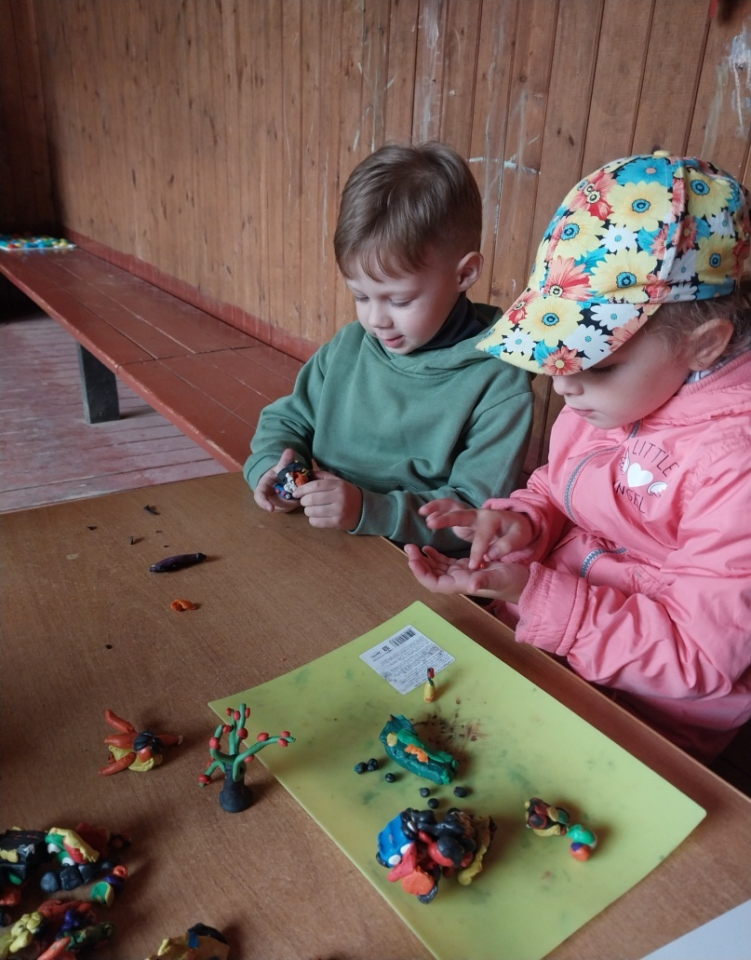
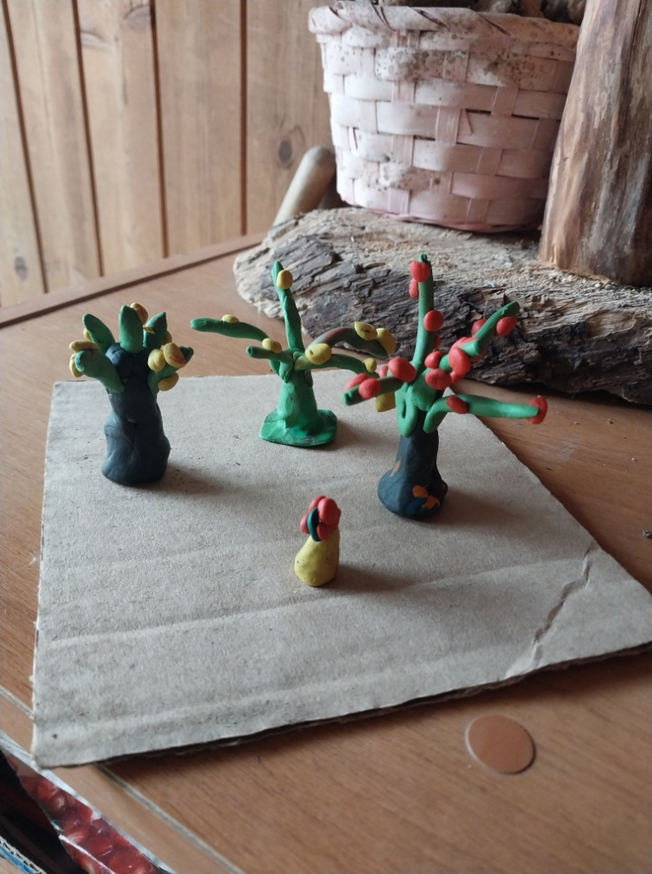
Художественно-эстетическая деятельность: Лепка «Яблонька»

Slide 19
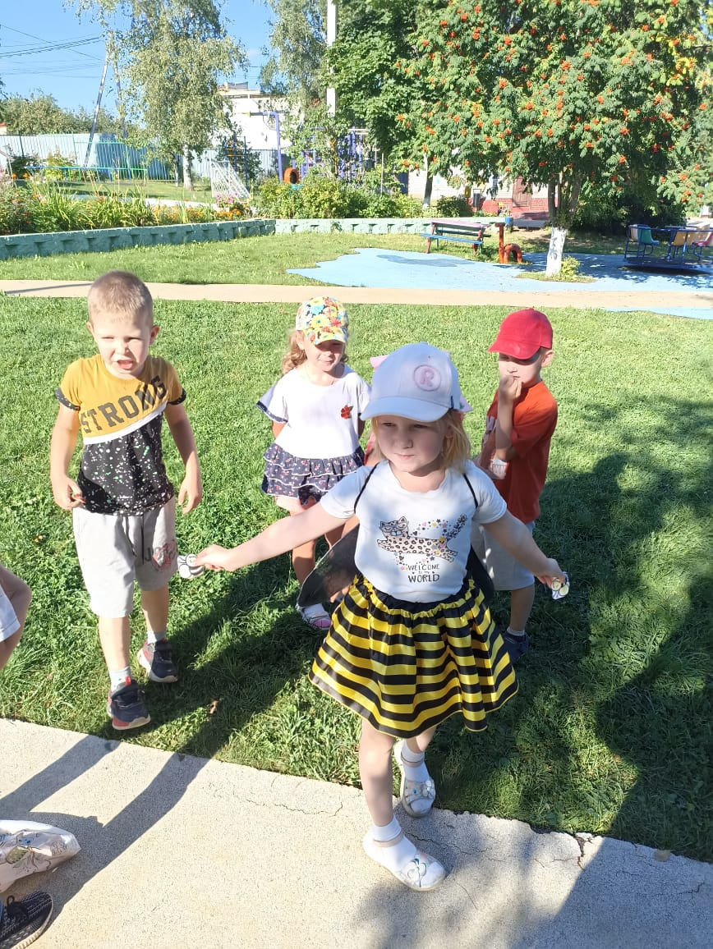
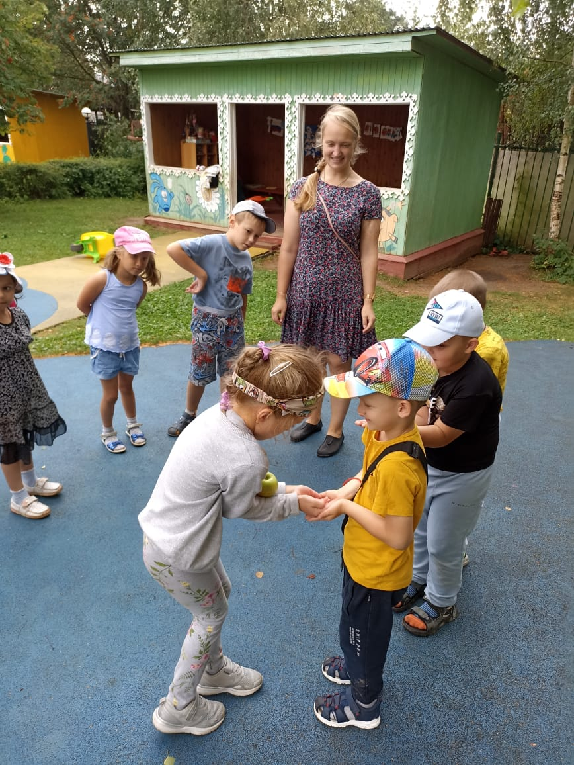
Проведение подвижных игр «Перекати яблочко", "Пчелы мед собирают".

Slide 20
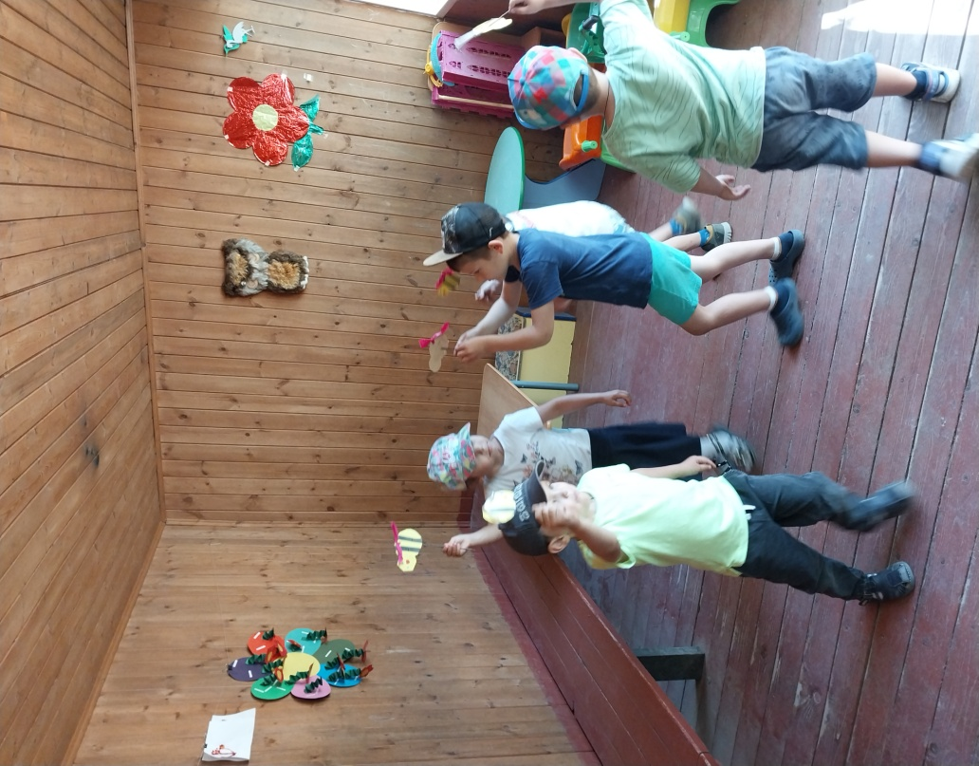
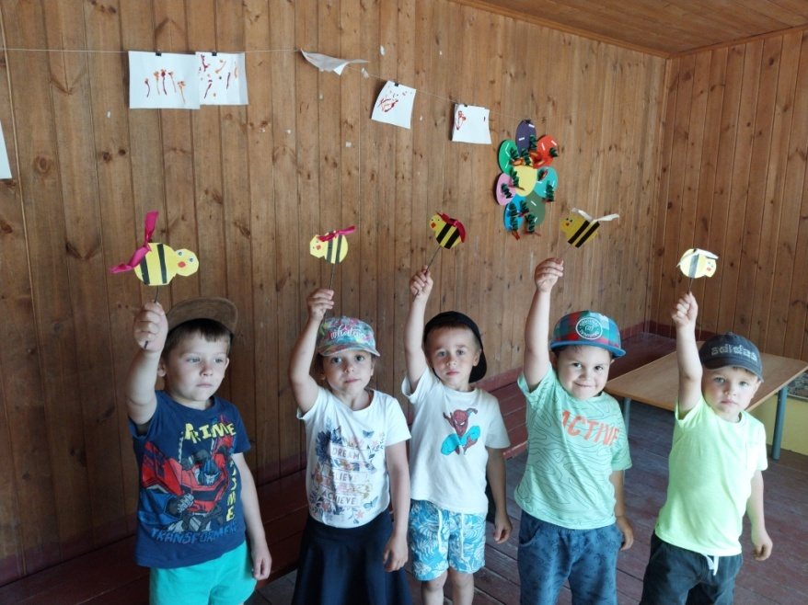
Подвижная игра: «Догони пчелу»

Slide 21
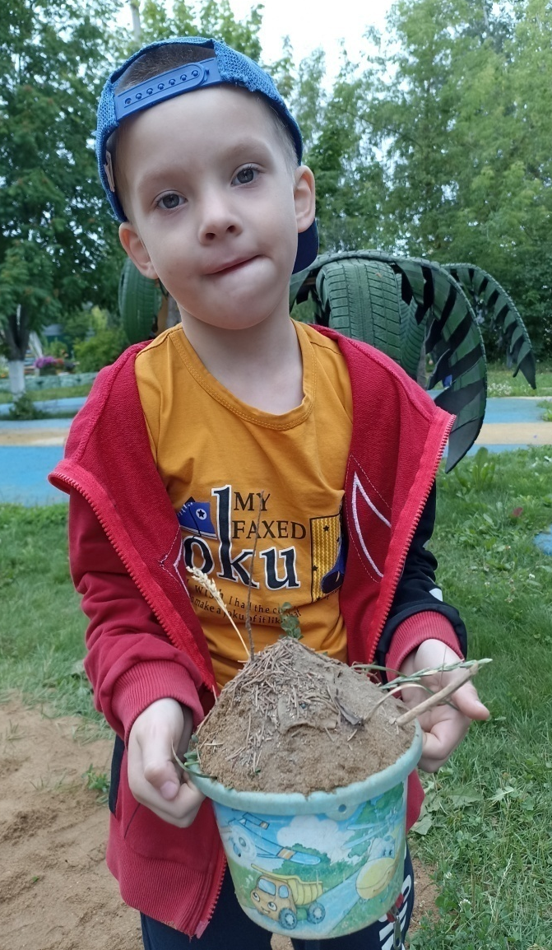
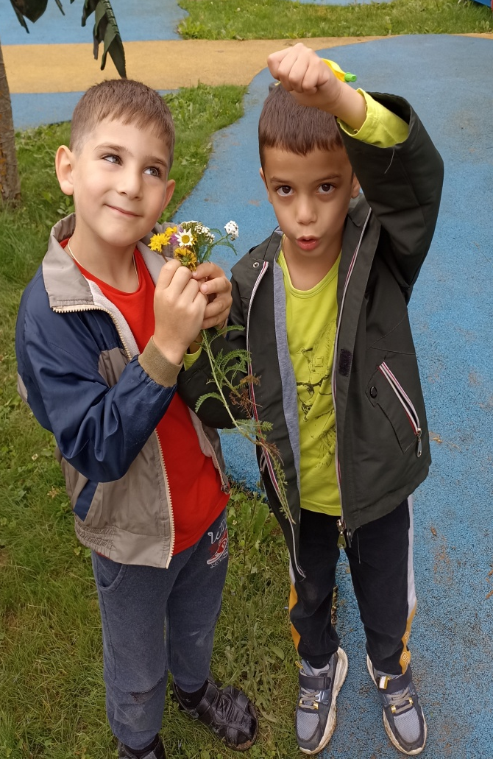
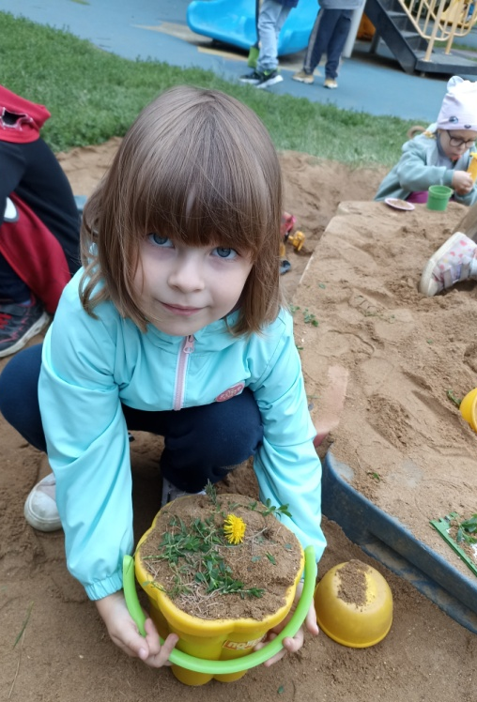
Вкусный обед для пчелы!

Slide 22
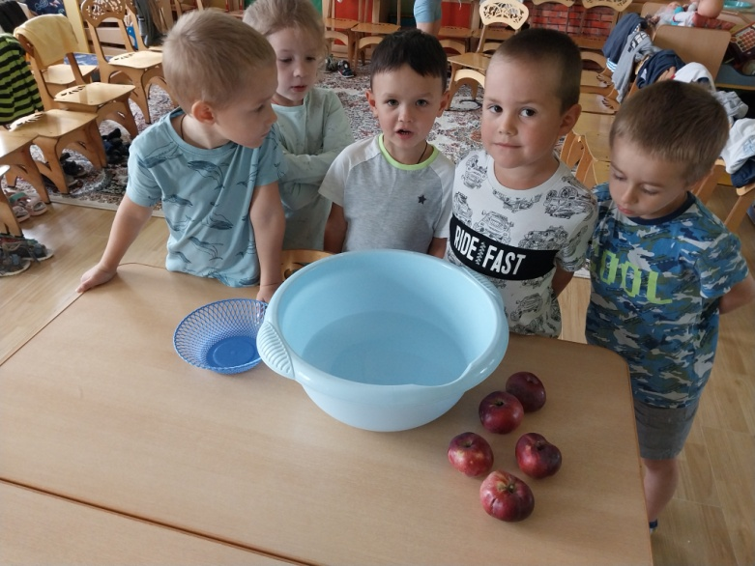
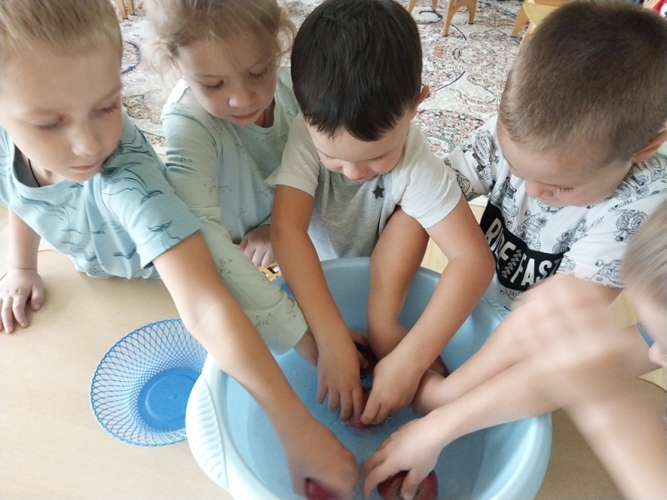
Народные приметы!
ЯБЛОЧКИ ДЛЯ КОМПОТА!!!
Считается, что если погода на Яблочный Спас хорошая, то зима будет холодная, если в день Яблочного Спаса идет дождь, то и осень будет дождливой, а если на Второй Спас сухо, то и осень будет сухой.
Заклички:
«Яблочный Спас,
Фрукты, овощи припас!»
« Яблочный спас –
готовь шубу про запас».

Slide 23
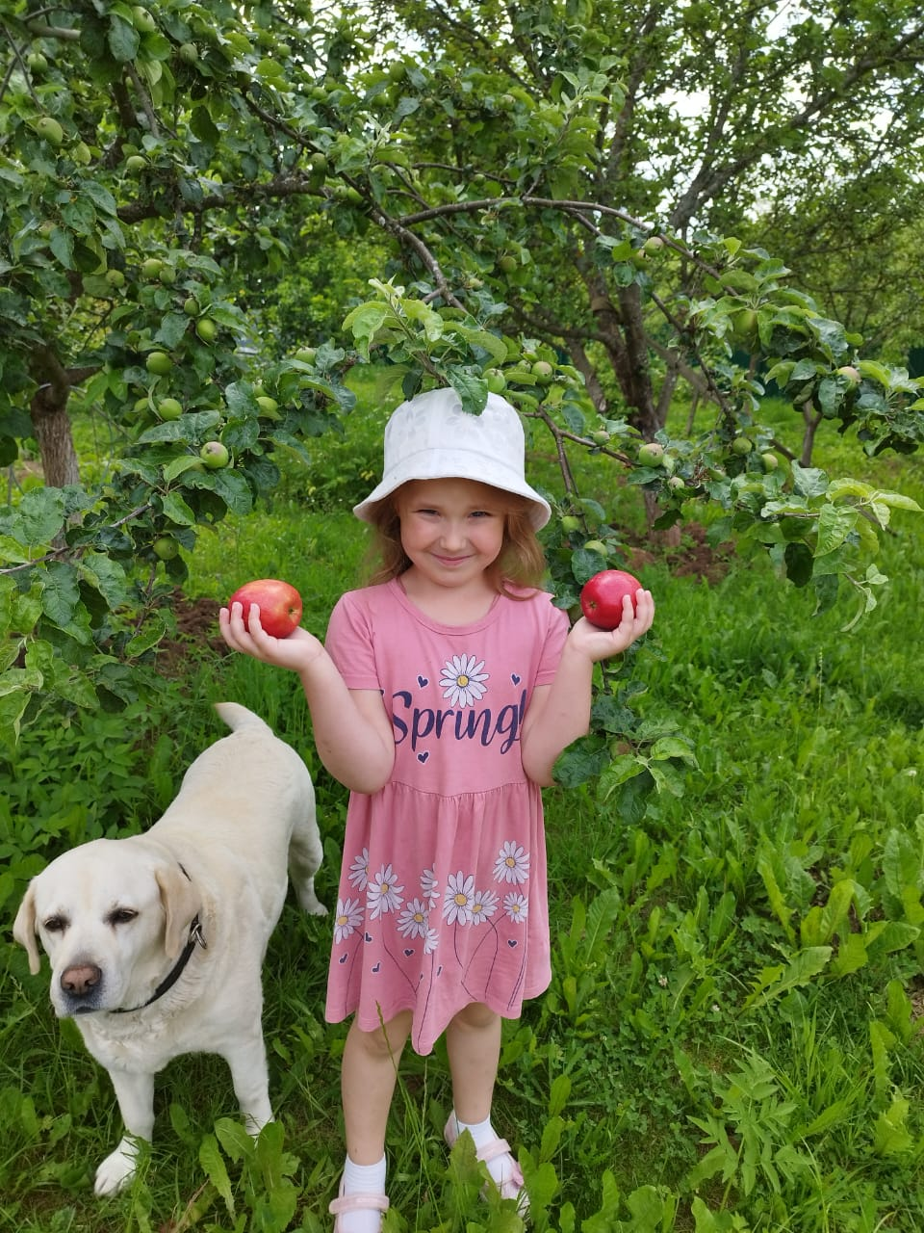
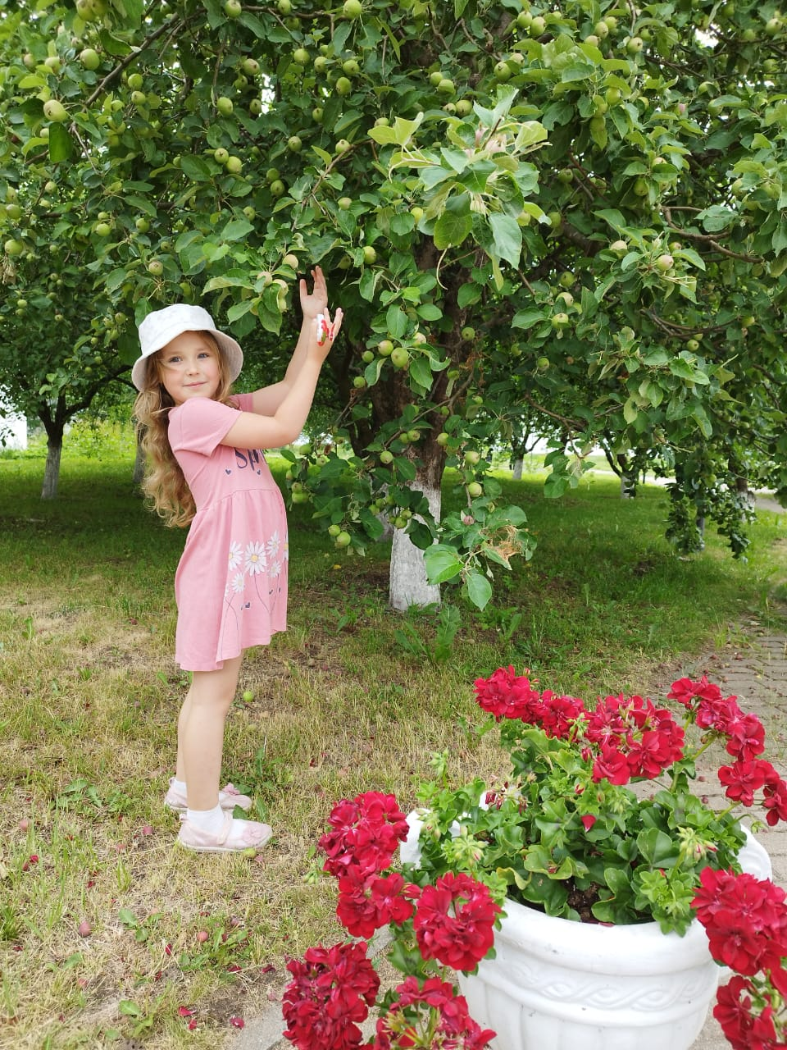
Фрукты к ПРАЗДНИКУ!!!

Slide 24
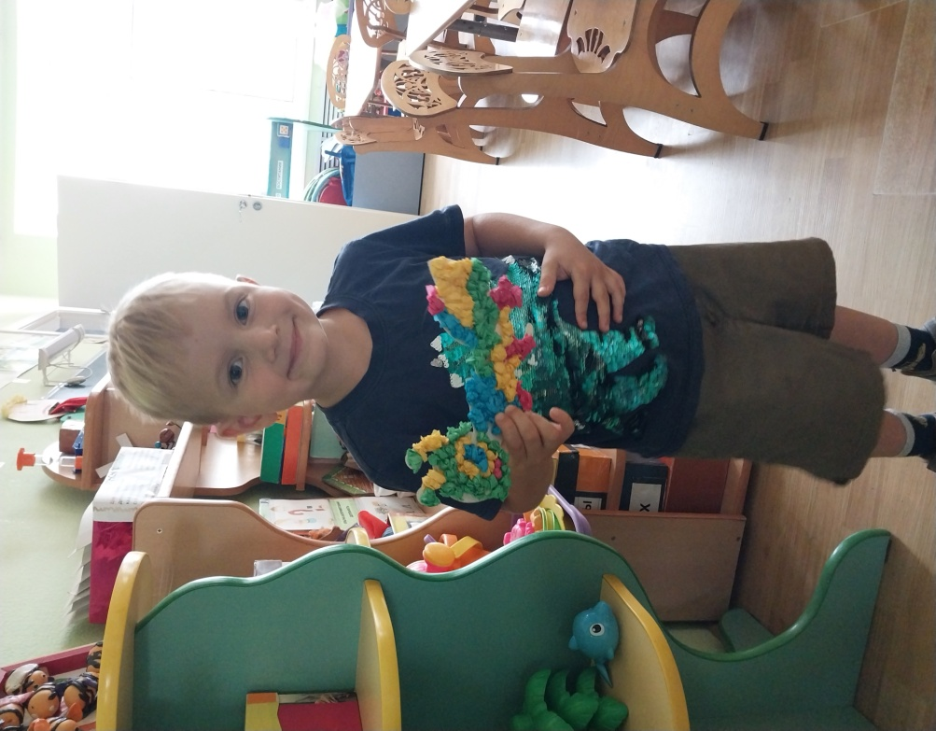
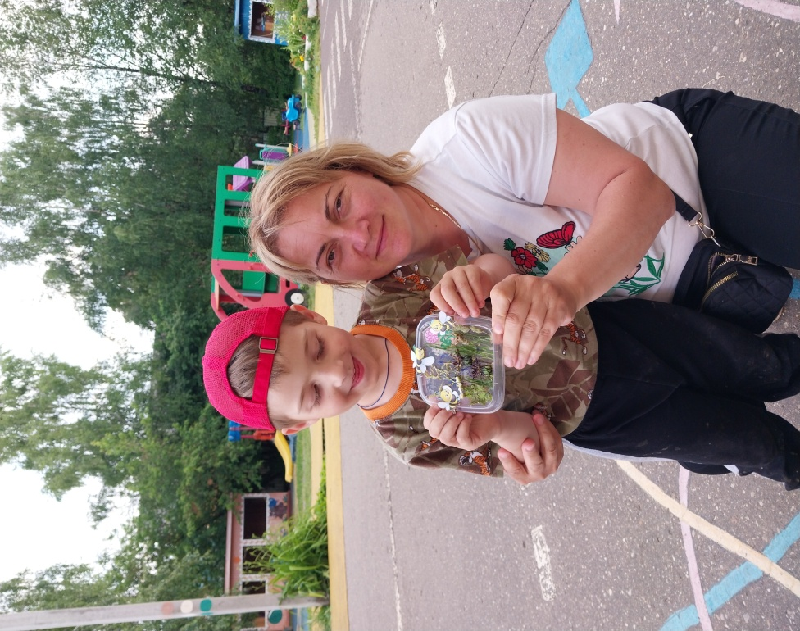
Конкурс творческих работ детей с родителями на тему: «Медовый и Яблочный спас».

Slide 25
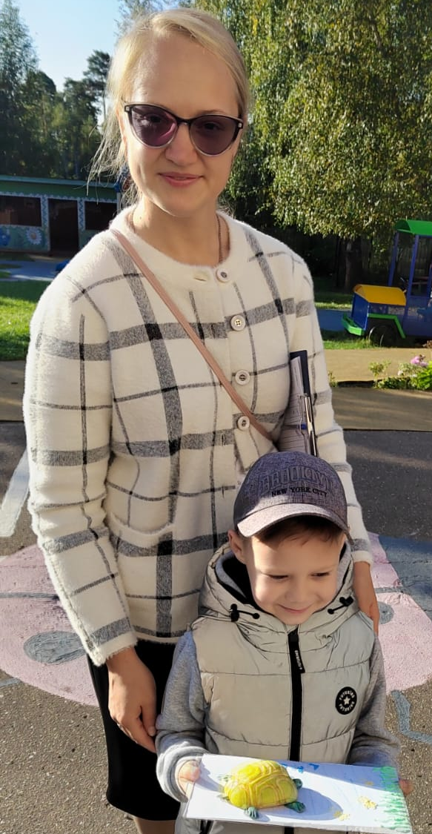
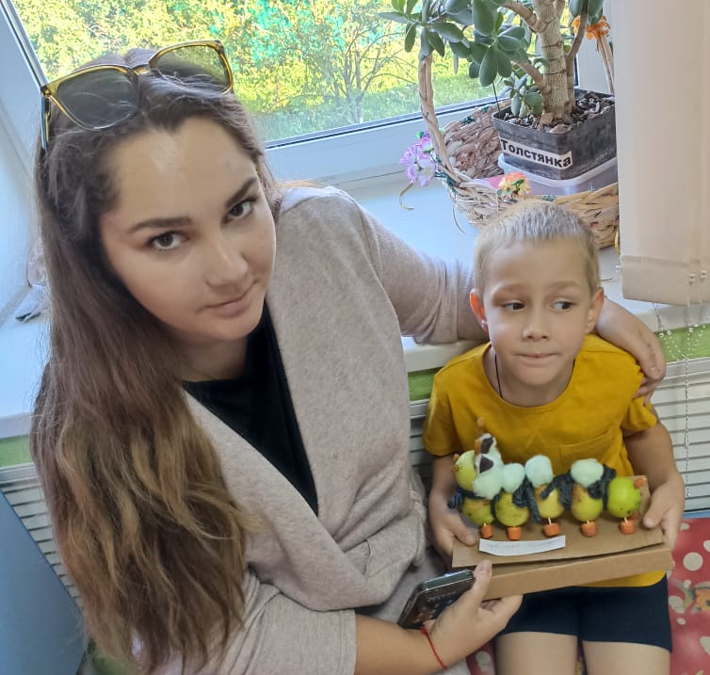
Конкурс творческих работ детей с родителями на тему: «Медовый и Яблочный спас».

Slide 26
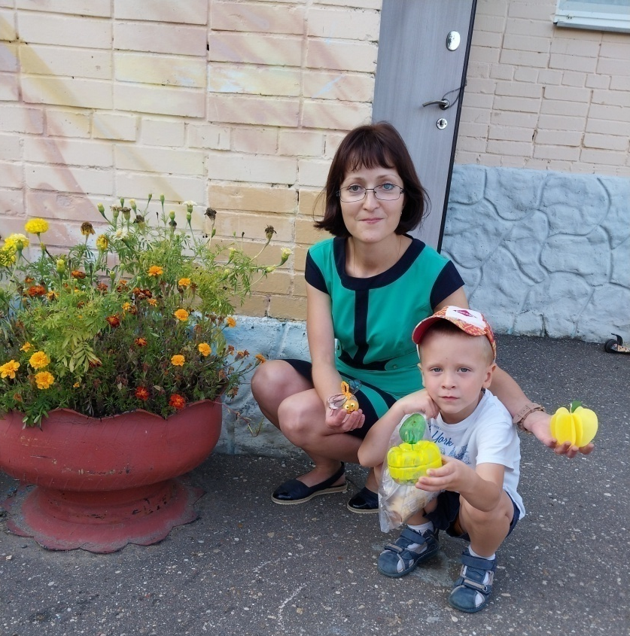
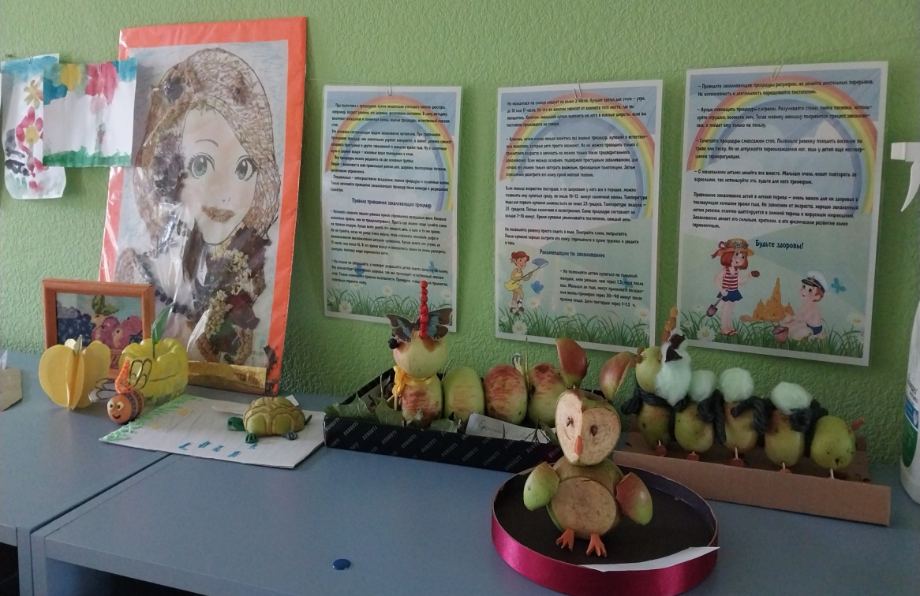

Slide 27
НАША СТЕНГАЗЕТА!!!

Slide 28
3.Выводы
Дети получили представление о праздниках Медовый Спас,
Яблочный Спас, расширили знания о народных традициях; Развили навыки общения, диалогическую речь, познавательный интерес; Вызвали у детей положительные эмоции, используя художественное слово, музыку, фольклор. Насыщенность народных праздников творческими импровизациями, сюрпризными моментами стимулировало интерес детей, усилились их впечатления и переживания, обогатилось художественное и эстетическое восприятие. А главное, обеспечило естественное приобщение детей к национальным традициям, утвердило в их сознании фундаментальные, духовные и эстетические ценности..

Slide 29
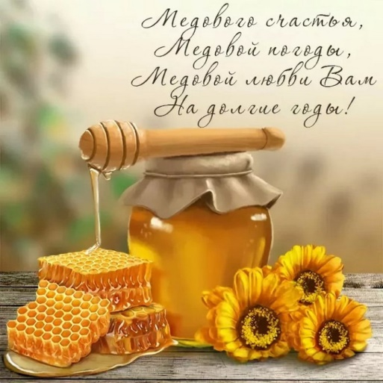
Спасибо за внимание !

